Slide 2
JavaScript Basico 05
Profº Bruno

Slide 3
Aula 04

Slide 4
JavaScript Básico
Arrays (Listas):
Funcionam como strings ou outros itens iteráveis.
Possuem índices, onde o primeiro item começa no zero (0).
Podem ser percorridos item por item.
Sua maior diferença em relação a strings é que os arrays são mutáveis: podemos adicionar, remover ou alterar itens.
let lista = ['ana', 'bob', 'carla'];
Podemos acessar seus itens pelos índices (ex.: lista[0]).
Usamos a propriedade .length para obter a quantidade de itens no array
Métodos para manipulação:
Adicionar: .push()
Remover: .pop() (remove o último) ou .shift() (remove o primeiro).
Alterar: Atribuição direta com índice (lista[1] = 'novo').
Percorre todos os itens da lista: lista.forEach(nome => console.log(nome));

Slide 5
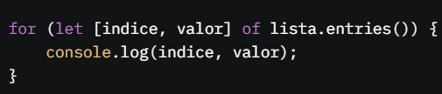
JavaScript Básico
.entries() Numerando Itens de um Array
Serve para numerar os itens de um array, fornecendo o índice e o valor de cada elemento.
Em JS/TS, usamos o método .entries() para obter pares [índice, valor], que podem ser iterados com for ... of.

Slide 6
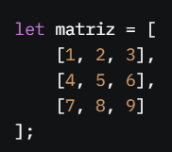

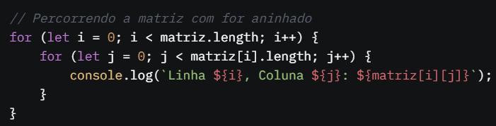
JavaScript Básico
Matrizes (Arrays Bidimensionais):
Uma matriz é um array que contém outros arrays, formando uma estrutura de linhas e colunas.
Cada elemento da matriz é acessado por dois índices: [linha][coluna].
Assim como listas, matrizes são mutáveis e iteráveis.

Slide 7
JavaScript Básico
Exercicio:
Faça uma lista de compras com listas
O usuario deve ter a possibilidade de inserir, apagar, listar valores de sua lista.
Não permita que o programa quebre com valores de indices inexistentes na lista.

Slide 8
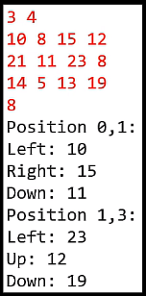
JavaScript Básico
Lembrando que podemos criar lista dentro de listas:
Problema Exemplo:
Fazer um programa para ler um numero inteiro N e uma matriz de ordem N contendo numeros inteiros. Em seguida, mostrar a diagonal principal e a quantidade de valores negativos da matriz.
Exercicio de fixação:
Fazer um programa para ler dois numeros inteiros M e N, e depois ler uma matriz de M linhas por N colunas contendo numeros inteiros podendo haver repetições. Em seguida, ler um numero inteiro X que pertence a matriz. Para cada ocorrencia de X, mostrar os valores a esquerda, acima, a direita e abaixo de X, quando houver, conforme exemplo na imagem acima.

Slide 9
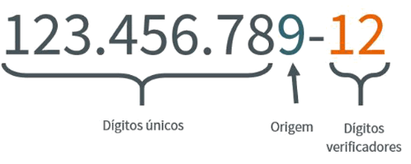
JavaScript Básico
Exercicio para relembrar tudo que vimos até aqui:
Faça um algoritmo que pegue um cpf qualquer e verifique se é ou não um cpf válido. Formula do CPF pode ser encontrada na internet.

